Slide 1

حل مسائل الضرب والقسمة

Slide 2

الهدف من الدرس
بعد أن تعرفنا على أنماط القسمة (نمط الأصفار) .هيَّا بنا تلاميذي الأعزاء نتعرف معاً على درسنا
الجديد وهو بعنوان حل مسائل الضرب والقسمة

Slide 3

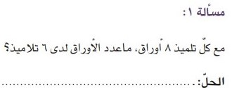
حل مسائل الضرب والقسمة

Slide 4

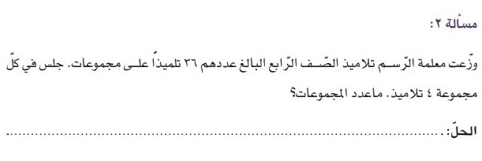
حل مسائل الضرب والقسمة

Slide 5
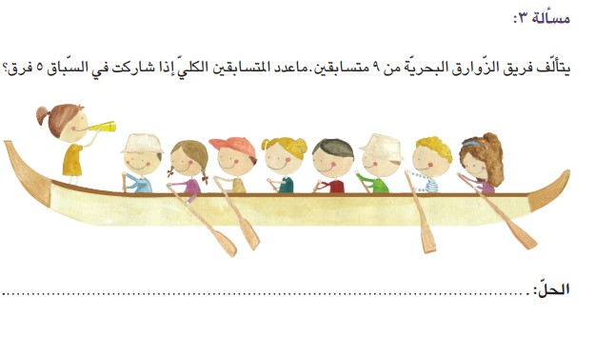
حل مسائل الضرب والقسمة

Slide 6
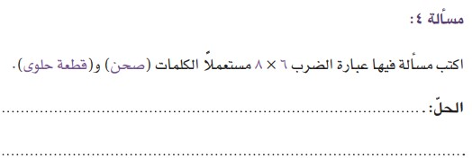
حل مسائل الضرب والقسمة

Slide 7

lll
الإغلاق
وهكذا تلاميذي الأعزاء تبين لنا كيف نحل مسائل الضرب والقسمة ولكن بعد تحديد العملية الحسابية المناسبة
أ أرجو أن تكونوا قد استفدتم.
بالتوفيق والنجاح

